Slide 1
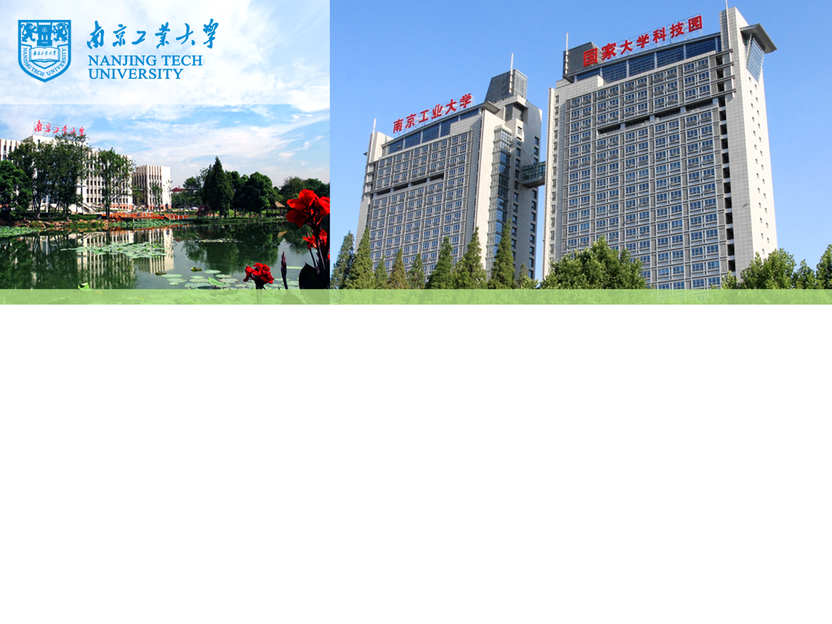
第二章 牛顿运动定律

Slide 2
2.1 牛顿运动定律

Slide 3
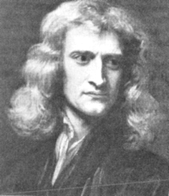
一 力和牛顿第一定律
牛顿 Issac Newton（1643－1727）杰出的英国物理学家,经典物理学的奠基人.他的不朽巨著《自然哲学的数学原理》总结了前人和自己关于力学以及微积分学方面的研究成果. 他在光学、热学和天文学等学科都有重大发现.
Notes:
力学，

Slide 4
一 力和牛顿第一定律
任何物体都要保持其静止或匀速直线运动状态，直到外力迫使它改变运动状态为止.
数学形式： 时， 恒矢量
惯性 任何物体都有保持其运动状态不变的性质
力 力是物体运动状态发生变化的原因.
惯性参照系 物体在惯性参考系中,不受其他物体作用而保持静止或匀速直线运动状态。相对惯性系静止或匀速直线运动的参照系也是惯性系.

Slide 5
二 质量和牛顿第二定律
物体动量随时间的变化率 等于作用于物
体的合外力 , 即
当 时， 为常量
牛顿第二定律只适用于质点的运动.
质点所受合外力与获得的加速度为瞬时对应关系
力的叠加原理

Slide 6
二 质量和牛顿第二定律
牛顿第二定律的数学表达式
一般的表示
直角坐标表示
自然坐标表示

Slide 7


三 牛顿第三定律
两个物体之间作用力 和反作用力 ,沿同一直线,大小相等,方向相反,分别作用在两个物体上 .
（物体间相互作用规律）
地球

Slide 8
补充：物理量的单位和量纲
物理量
长度
质量
时间
力学的
基本单位
单位名称
米
千克
秒
符号
1m 是光在真空中在（1/299792458 s ）内所经过的距离 .
1s 是铯的一种同位素133 Cs 原子发出的一个特征频率光波周期的9192631770倍 .
“千克标准原器”是用铂铱合金制造的一个金属圆柱体，保存在巴黎度量衡局中 .

Slide 9
补充：物理量的单位和量纲
导出量
速率
力
功

Slide 10
补充：物理量的单位和量纲
量纲定义：表示一个物理量如何由基本量的组合所形成的式子.
某一物理量 的量纲
作用：
1）可定出同一物理量不同单位间的换算关系.
2）量纲可检验文字结果的正误.
3）从量纲分析中定出方程中比例系数的量纲和单位.

Slide 11
2.2 常见的力

Slide 12
一 重力
物体间的万有引力：
万有引力常数：
注意：万有引力定律适用于两个质点.
重力: 地球对地面附近物体的万有引力.

Slide 13
二 弹性力
常见的有：压力、支持力、张力、弹簧弹性力等。
表述：物体在受力形变时,有恢复原状的趋势, 这种抵抗外力,力图恢复原状的的力就是弹性力.
特点：弹性限度内弹性力遵从胡克定律
若线密度 绳各处张力相等.

Slide 14
三 摩擦力
当相互接触的物体作相对运动或有相对运动的趋势时,它们中间所产生的阻碍相对运动的力称为摩擦力.
湿摩擦: 液体内部或液体和固体表面的摩擦.
干摩擦: 固体表面之间的摩擦.（滑动摩擦、静摩擦、滚动摩擦）
接触面间正压力
滑动摩擦力
静摩擦力
最大静摩擦力
一般情况
滑动摩擦系数
静摩擦系数

Slide 15
三 摩擦力
摩擦在实际中的意义
害处: 消耗大量有用的能量,使机器运转部分发热等.
减少摩擦的主要方法:
化滑动摩擦为滚动摩擦,化干摩擦为湿摩擦.
摩擦的必要性:
人行走,车辆启动与制动,机器转动（皮带轮）,弦乐器演奏等.
失重状态下悬浮在飞船舱内的宇航员,因几乎受不到摩擦力将遇到许多问题.若他去拧紧螺丝钉,自己会向相反的方向旋转,所以必须先将自己固定才行.

Slide 16

三 摩擦力
讨论：胖子和瘦子拔河,两人彼此之间施与的力是一对作用力和反作用力（绳子质量可略），大小相等，方向相反，那么他们的输赢与什么有关？
50kg
胜负的关键在于脚下的摩擦力.

Slide 17
四 力的基本类型
力的种类
相互作用的粒子
力的强度
力程
万有引力
一切质点
无限远
弱力
大多数粒子
小于
电磁力
电荷
无限远
＊
强力
核子、介子等
＊ 以距源 处强相互作用的力强度为1

Slide 18
四 力的基本类型
温伯格
萨拉姆
格拉肖
弱相互作用
电磁相互作用
电弱相互
作用理论
三人于1979年荣获诺贝尔物理学奖.
鲁比亚, 范德米尔实验证明电弱相互作用，
1984年获诺贝尔奖 .
电弱相互作用
强相互作用
万有引力作用
“大统一”（尚待实现）

Slide 19
2.4 质点动力学问题求解

Slide 20
一 牛顿定律求解问题的一般步骤
1）确定研究对象进行受力分析；
（隔离物体，画受力图）
2）取坐标系；（规定正方向，画力的分解图）
3）列方程（一般用分量式, 用文字符号列方程式）；
4）利用其它的约束条件列补充方程；
5）先用文字符号求解，后代入数据计算结果.

Slide 21
二 牛顿定律求解问题举例
例2.4.1 用力F 推水平地面上质量为m 的箱子向前运动，如图所示。设力F 与水平面的夹角为θ，箱子与地面间的滑动摩擦系数为μ_{k}，静摩擦系数为μ_{s}。
（1）要推动箱子，力F 至少为多大？要维持箱子匀速前进，力F 应为多大？
（2）证明θ 大于某一角度时，无论力F 多大，箱子也无法被推动，并求此角度。
解：（1）对箱子进行受力分析，建立如图所示坐标系，箱子将要被推动的临界状态时最小的外力F_{min} 对应最大静摩擦力F_{s,max}，由牛顿第二定律可得

Slide 22
二 牛顿定律求解问题举例
另有关系式：
可得：
将上式中的μ_{s}改为μ_{k}，可得维持箱子匀速运动所需的力F：
（2）箱子无法被推动的条件为：
则箱子无法被推动的临界角为：

Slide 23
二 牛顿定律求解问题举例
例2.4.2（收尾速度） 当物体在液体或气体这样的流体中运动时，流体对物体产生的阻力与速度v 有关。质量为m 的物体从静止竖直下落，受到的空气阻力为F_{f}=-bv，式中，负号表示阻力与物体的速度方向相反；b 是与空气的粘滞系数和物体形状有关的常数。求物体下落过程中速度与时间t 的函数关系。
解:应用牛顿第二定律有：
方程左右统一变量得：

Slide 24
二 牛顿定律求解问题举例
初始条件： ，两边同时积分
得：
当t 值较大时， ，这一速度称为物体运动的收尾速度。

Slide 25
二 牛顿定律求解问题举例
例2.4.3（圆锥摆） 如图所示，质量为m 的小球，用长度为L 的细绳悬挂，θ 为细绳与竖直方向的夹角，经初始推动后在水平面内做半径为 的圆周运动。计算小球的运动速度和周期。
解：在水平方向和竖直方向分别应用牛顿第二定律有：
联立两式可得：

Slide 26
二 牛顿定律求解问题举例
例2.4.4（阿德伍德机) 阿德伍德机是由英国物理学家乔治·阿特伍德（George Atwood,1746—1807）提出的一种机械装置，可用于测量重力加速度及验证运动定律。基本结构如图所示，用轻绳连接两个质量分别是 m₁ 和m₂的物体，然后将绳跨过一光滑且质量不计的定滑轮悬挂起来。设m₂>m₁，计算两物体的加速度和绳中的张力F_{T} 。
解:对m₁建立竖直向上的y 轴，对m₂ 建立竖直向下的y 轴，分别应用牛顿第二定律:

Slide 27
二 牛顿定律求解问题举例
约束条件:
联立可得:

Slide 28
二 牛顿定律求解问题举例
例2.4.5 一斜面固定在地面上，质量为 m₁=m 的木块静止在倾角θ = 37°的斜面上。用一轻绳跨过固定在斜面顶端的光滑的定滑轮，连接m₁ 和质量为m₂ 的物体，m₂ 自由悬挂。不计滑轮质量及转轴处的摩擦，斜面的静摩擦系数μ_{s} 为0.40，求使得系统处于静止状态的m₂ 的质量范围。

Slide 29
二 牛顿定律求解问题举例
情形1：当m₁ 有向下滑动趋势时，对m₁有
对m₂ 有
临界状态时
由上面四式可得能使系统静止的m₂ 的最小质量为

Slide 30
二 牛顿定律求解问题举例
情形2：当m₁具有向上滑动的趋势时x轴方向上
其他关系式保持不变
四式联立，可得能使系统静止的m₂ 的最大质量为
所以m₂的质量范围为

